Slide 1
TIN HỌC 6
TIN HỌC 6
Tiết 2: THÔNG TIN VÀ DỮ LIỆU
(TIẾP)

Slide 2
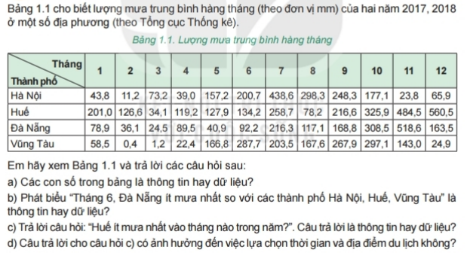
BÀI 1: THÔNG TIN VÀ DỮ LIỆU
a. Dữ liệu.
b. Thông tin.
c. Thông tin.
d. Thông tin.

Slide 3
BÀI 1: THÔNG TIN VÀ DỮ LIỆU
2. Tầm quan trọng của thông tin:
Em hãy xem video sau

Slide 4
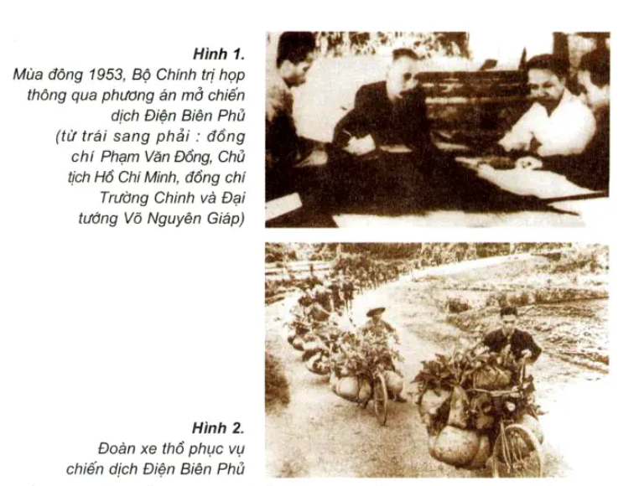
BÀI 1: THÔNG TIN VÀ DỮ LIỆU
2. Tầm quan trọng của thông tin:
?
Bài học chiến dịch Điện Biên Phủ cho em biết những thông tin gì?
Những thông tin đó có ý nghĩa như thế nào?
Thông tin đem lại cho con người những gì?
Vì vậy, thông tin đem lại sự hiểu biết cho con người.

Slide 5
BÀI 1: THÔNG TIN VÀ DỮ LIỆU
2. Tầm quan trọng của thông tin:
?
An chuẩn bị sang nhà Minh học nhóm. An nghe mẹ nói “trời sắp mưa”. Thông tin đó làm An có hành động gì?
Thông tin có khả năng làm gì?
Thông tin đúng giúp con người đưa ra được những lựa chọn tốt, giúp cho hoạt động của con người đạt hiệu quả.

Slide 6
BÀI 1: THÔNG TIN VÀ DỮ LIỆU
2. Tầm quan trọng của thông tin:
Thông tin đem lại hiểu biết cho cho con người. Mọi hoạt động của con người đều cần đến thông tin.
Thông tin đúng giúp con người đưa ra được những lựa chọn tốt, giúp cho hoạt động của con người đạt hiệu quả.

Slide 7
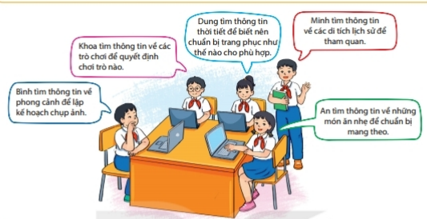
BÀI 1: THÔNG TIN VÀ DỮ LIỆU
2. Tầm quan trọng của thông tin:
Lớp em có buổi dã ngoại. Hãy tìm thông tin cho buổi dã ngoại đó?

Slide 8
2. Tầm quan trọng của thông tin:
Một vài câu hỏi để tìm thông tin chuẩn bị cho buổi dã ngoại là:
Chúng ta sẽ tổ chức buổi dã ngoại ở đâu?
Chúng ta sẽ có bao nhiêu người tham gia được buổi dã ngoại?
Thời gian dự kiến tổ chức buổi dã ngoại là khi nào? Thời tiết hôm đó như thế nào?
Chúng ta cần chuẩn bị đồ dùng cá nhân gì cho buổi dã ngoại (quần áo như thế nào, mang theo những vật dụng cá nhân gì,…)?
Chúng ta sẽ di chuyển bằng phương tiện gì để đến được điểm dã ngoại?
Chúng ta sẽ chuẩn bị đồ ăn gì cho buổi hôm đó?
Chúng ta sẽ tổ chức những trò chơi gì để buổi dã ngoại thêm sôi động?
Thời gian kết thúc buổi dã ngoại sẽ vào khoảng mấy giờ?

Slide 9
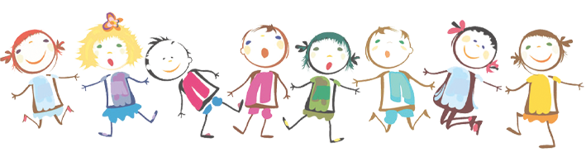
BÀI 1: THÔNG TIN VÀ DỮ LIỆU
VẬN DỤNG

Slide 10
BÀI 1: THÔNG TIN VÀ DỮ LIỆU
?
a) Ví dụ:
- Hôm nay nhiệt độ ngoài trời là 30º, có nắng từ rất sớm và oi nóng.
→ Em cần mặc quần áo thoáng mát khi ở trong nhà, khi ra ngoài trời em cần mặc quần áo dài tay để tránh tia UV, ….
b) Khi tham gia giao thông bạn cần phải đi bên phải, đi đúng phần đường, làn đường và phải chấp hành hệ thống báo hiệu đường bộ.
Em hãy nêu ví dụ cho thấy thông tin giúp em:
Có những lựa chọn trang phục phù hợp hơn.
Đảm bảo an toàn khi tham gia giao thông.
CÂU 1
Em hãy nêu ví dụ về vật mang tin giúp ích cho việc học tập của em?
CÂU 2
Một số vật mang tin giúp ích cho việc học tập của em là: cái bảng, máy chiếu, loa, tranh, ảnh cho các môn học, sách giáo khoa,…

Slide 11
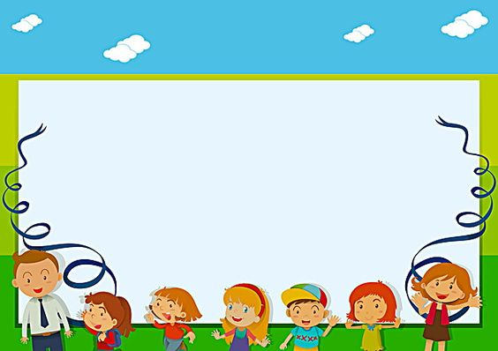
THANK YOU

